Slide 1
KỸ NGHỆ PHẦN MỀM
Phần mềm quản lý khách sạn

Slide 2
NỘI DUNG THUYẾT TRÌNH
01
02
03
04
05
06
GIỚI THIỆU BÀI TOÁN
THIẾT KẾ HỆ THỐNG
XÁC ĐỊNH VÀ MÔ HÌNH HÓA YÊU CẦU PHẦN MỀM
THIẾT KẾ DỮ LIỆU
THIẾT KẾ GIAO DIỆN
CÀI ĐẶT VÀ KIỂM THỬ

Slide 3
1. GIỚI THIỆU BÀI TOÁN
Một khách sạn cần tự động trong việc quản lý. Sau khi tìm hiểu đã thu thập được các thông tin như sau:
Quản lý khách hàng:
Mỗi khách hàng của khách sạn đều được khách sạn quản lý những thông tin sau :
Họ tên, loại khách (nội địa, nước ngoài), CMND, địa chỉ.
Quản lý phòng:
Các phòng của khách sạn được quản lý dựa vào phòng số, loại phòng, giá cơ bản.
Khách sạn gồm 3 loại phòng A, B, C tương ứng với giá như sau : 150.000đ, 170.000đ, 200.000đ.
Quản lý khách đăng ký thuê phòng:
Tất cả thông tin đăng ký thuê phòng đều được quản lý dựa trên số đăng ký, họ tên khách đăng ký, số lượng khách, ngày bắt đầu thuê.
Quản lý khách trả phòng:
Dựa trên thông tin đăng ký thuê phòng, việc trả phòng được khách sạn quản lý các thông tin như sau : số phòng trả,họ tên người trả phòng, số ngày thuê. Nếu khách hàng muốn ở thêm thì tiến hành đăng ký lại. Bên cạnh đó, nhân viên khách sạn cần cập nhật lại tình trạng phòng.

Slide 4
Quy trình quản lý:
Các nhân viên khách sạn lập danh mục các phòng hiện có trong khách sạn.
Khi có khách đăng ký thuê phòng thì cần nhập các thông tin bao gồm: số phòng thuê, ngày bắt đầu thuê, họ tên các khách hàng thuê, loại khách , CMND và địa chỉ khách thuê phòng.
Khi khách hàng trả phòng, nhan viên lập hóa đơn thanh toán dựa trên số ngày thuê phòng, đơn giá phòng và loại khách hàng.
Hàng tháng, nhân viên cần lập báo cáo doanh thu theo loại phòng.
Khi có những thay đổi về quy định của khách sạn thì cần cập nhật lại. Về cơ bản thì người dùng được thay đổi các quy định như sau :
QĐ1: thay đổi số lượng và đơn giá các loại phòng
QĐ2: thay đổi số lượng loại khách, số lượng khách tối đa trong phòng.
QĐ4: thay đổi tỉ lệ phụ thu.

Slide 5
2. XÁC ĐỊNH VÀ MÔ HÌNH HÓA YÊU CẦU PHẦN MỀM
Phần mềm quản lý khách sạn hệ thống các yêu cầu
Các yêu cầu nghiệp vụ
Các yêu cầu tiến hóa
Các yêu cầu hiệu quả
Các yêu cầu tiện dụng
Các yêu cầu tương thích
Các yêu cầu bảo mật
Các yêu cầu an toàn
Các yêu cầu công nghệ

Slide 6
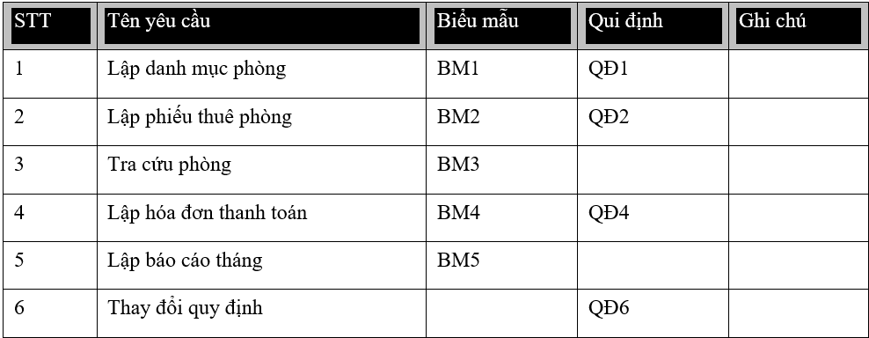
2. Bảng trách nhiệm cho từng loại yêu cầu nghiệp vụ
Danh sách các yêu cầu nghiệp vụ

Slide 7
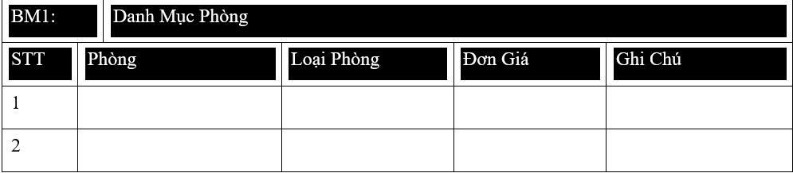
a. Yêu cầu lập danh mục phòng

Slide 8
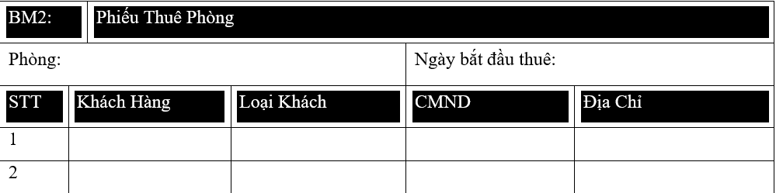
b. Yêu cầu lập phiếu thuê phòng

Slide 9
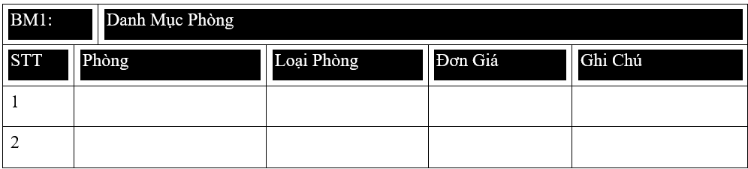
c. Yêu cầu tra cứu phòng

Slide 10
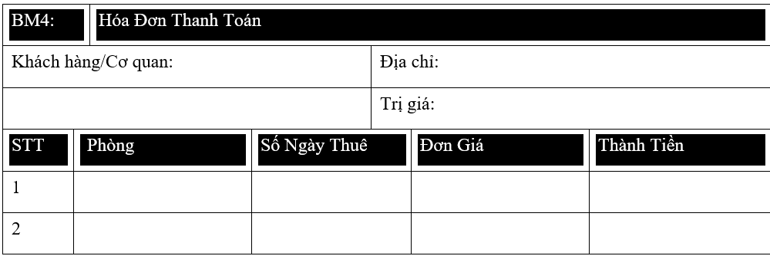
Yêu cầu lập hóa đơn thanh toán

Slide 11
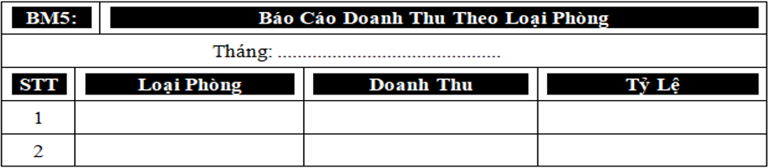
e. Yêu cầu lập báo cáo tháng

Slide 12
f. Yêu cầu thay đổi quy định
QĐ6: Người dùng có thể thay đổi các quy định như sau:
QĐ1: Thay đổi số lượng và đơn giá các loại phòng.
QĐ2: Thay đổi số lượng loại khách, số lượng khách tối đa trong phòng.
QĐ4: Thay đổi tỉ lệ phụ thu.

Slide 13

3. Sơ đồ luồng dữ liệu
Yêu cầu lập danh mục phòng
Biểu mẫu và quy định liên quan :

Slide 14
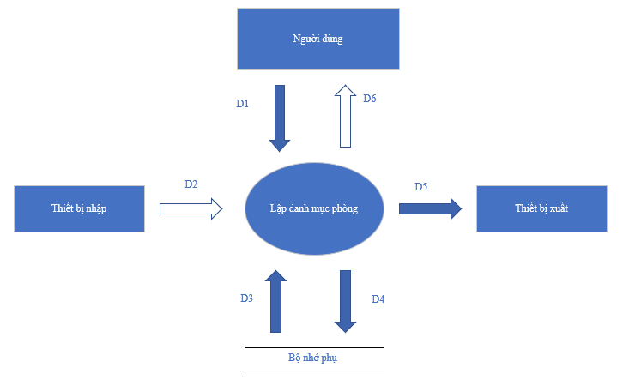
Sơ đồ

Slide 15
Thuật toán:
B1: Nhận D1 từ người dùng
B2: Kết nối cơ sở dữ liệu
B3: Đọc D3 từ bộ nhớ phụ
B4: Kiểm tra Loại phòng (D1) có thuộc danh sách các Loại phòng (D3) hay không
B5: Kiểm tra Đơn giá (D1) có thuộc danh sách các Đơn giá (D3) hay không
B6: Nếu không thỏa mãn các quy định trên thì tới B9
B7: Lưu D4 xuống bộ nhớ
B8: Xuất D5 ra máy in (nếu có yêu cầu)
B9: Đóng kết nối cơ sở dữ liệu
B10: Kết thúc
Mô tả luồng dữ liệu:
D1: Phòng, Loại phòng, Đơn giá, Ghi chú
D2: Không có
D3: Danh sách các Loại phòng, danh sách các Đơn giá
D4: D1
D5: D4
D6: Không có

Slide 16

Yêu cầu lập phiếu thuê phòng
Biểu mẫu và quy định liên quan :

Slide 17
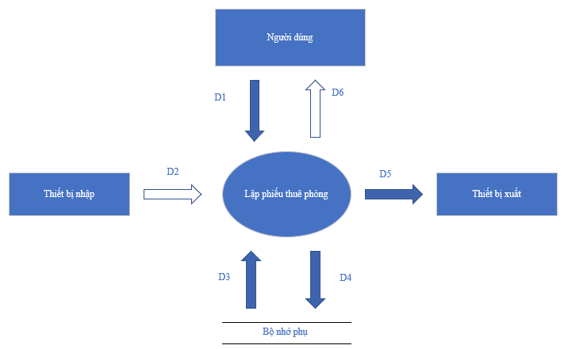
Sơ đồ:

Slide 18
Mô tả các luồng dữ liệu:
D1: Phòng, Ngày bắt đầu thuê, Khách hàng, Loại khách, CMND, Địa chỉ
D2: Không có
D3: Danh sách các Loại khách, số khách tối đa trong mỗi phòng
D4: D1
D5: D4
D6: Không có
Thuật toán
B1: Nhận D1 từ người dùng
B2: Kết nối cơ sở dữ liệu
B3: Đọc D3 từ bộ nhớ phụ
B4: Kiểm tra Loại khách (D1) có thuộc danh sách các Loại khách (D3) hay không
B5: Tính số khách hiện có của phòng (D1)
B6: Kiểm tra số khách của phòng (D1) có < số khách tối đa?
B7: Nếu không thỏa mãn 1 trong các điều kiện trên thì đến B10
B8: Lưu D4 xuống bộ nhớ phụ
B9: Xuất D5 ra máy in (nếu có yêu cầu)
B10: Đóng kết nối cơ sở dữ liệu
B11: Kết thúc

Slide 19
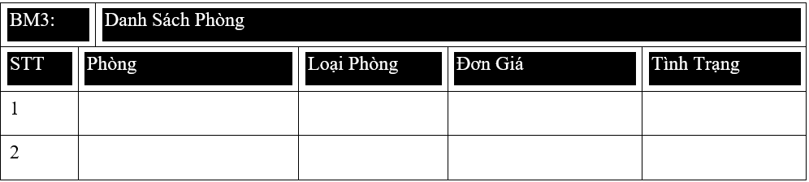
Yêu cầu tra cứu phòng
Biểu mẫu và quy định liên quan :

Slide 20
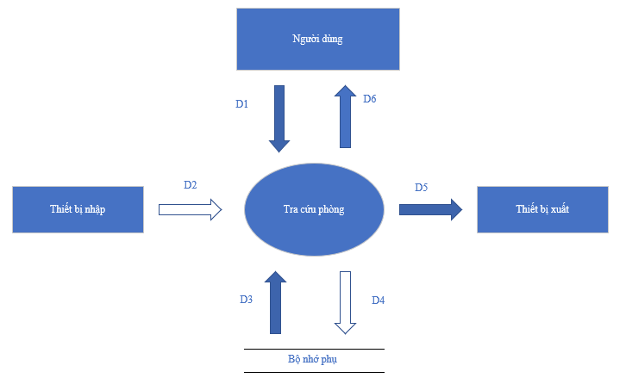
Sơ đồ:

Slide 21
Mô tả các luồng dữ liệu
D1: Tiêu chuẩn tra cứu (phòng, loại phòng, đơn giá, tình trạng).
D2: Không có.
D3: Danh sách phòng (phòng, loại phòng, đơn giá, tình trạng).
D4: Không có.
D5: Danh sách các phòng (phòng, loại phòng, đơn giá, tình trạng) thỏa tiêu chuẩn tra cứu (D1).
D6: D5.
Thuật toán
B1: Nhận D1 từ người dùng
B2: Kết nối cơ sở dữ liệu
B3: Đọc D3 từ bộ nhớ phụ
B4: Xuất D5 ra máy in
B5: Trả D6 cho người dung
B6: Đóng kết nối cơ sở dữ liệu.
B7: Kết thúc.

Slide 22
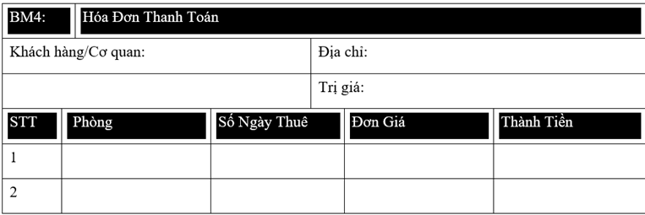
Yêu cầu lập hóa đơn thanh toán
Biểu mẫu và quy định liên quan :

Slide 23
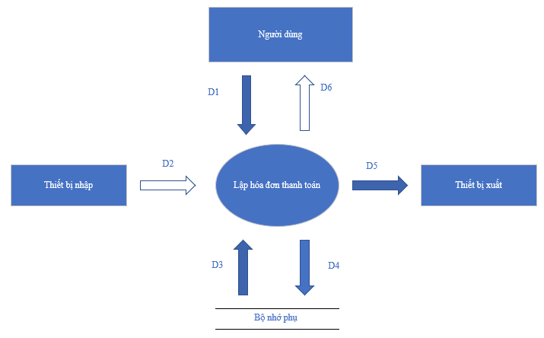
Sơ đồ:

Slide 24
Thuật toán
B1: Nhận D1 từ người dung.
B2: Kết nối cơ sở dữ liệu.
B3: Đọc D3 từ kho dữ liệu.
B4: Tính tổng số ngày thuê (ngày thanh toán – ngày bắt đầu thuê).
B5: Đếm số lượng khách trong phòng.
B6: Kiểm tra số lượng khách trong phòng <= 2?
B7: Nếu thỏa thì Tạm tính = Đơn giá x Số ngày thuê.
B8: Ngược lại, Tạm tính = Đơn giá x Số ngày thuê + Đơn giá x 25%.
B9: Kiểm tra xem trong phòng có người nước ngoài hay không?
B10: Nếu có, Thành tiền = Tạm tính x 1.5
B11: Nếu không, Thành tiền = Tạm tính.
B12: Lưu D4 xuống kho dữ liệu.
B13: Xuất D5 ra máy in.
B14: Đóng kết nối cơ sở dữ liệu.
B15: Kết thúc.
Mô tả các luồng dữ liệu
D1: Khách hàng, CMND, địa chỉ.
D2: Không có.
D3: Khách hàng, loại khách, địa chỉ, phòng, ngày bắt đầu thuê, đơn giá tương ứng với khách hàng (trong D1).
D4: D1, số ngày thuê và thành tiền.
D5: D4
D6: Không có.

Slide 25
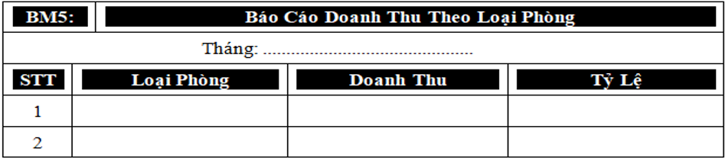
Yêu cầu lập báo cáo tháng
Biểu mẫu và quy định liên quan :

Slide 26
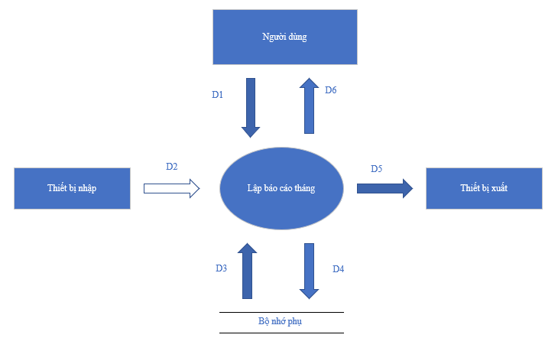
Sơ đồ:

Slide 27
Mô tả các luồng dữ liệu
D1: Tháng, năm
D2: Không có
D3: Danh sách các phòng được thuê trong tháng
D4: D1+ Thông tin các thống kê theo từng loại phòng được thuê trong tháng (doanh thu, tỷ lệ).
D5: D4
D6: D5
có.
Thuật toán
B1: Nhận D1 từ người dùng
B2: Kết nối cơ sở dữ liệu
B3: Đọc D3 từ bộ nhớ phụ
B4: Đếm số phòng được thuê theo từng loại phòng từ danh sách các phòng được thuê trong tháng (từ D3).
B5: Tính tỷ lệ theo từng loại phòng dựa vào doanh thu của từng loại phòng và tổng doanh thu của tất cả loại phòng.
B6: Lưu D4 xuống bộ nhớ phụ
B7: Xuất D5 ra máy in
B8: Trả D6 cho người dùng
B9: Đóng kết nối cơ sở dữ liệu
B10: Kết thúc

Slide 28
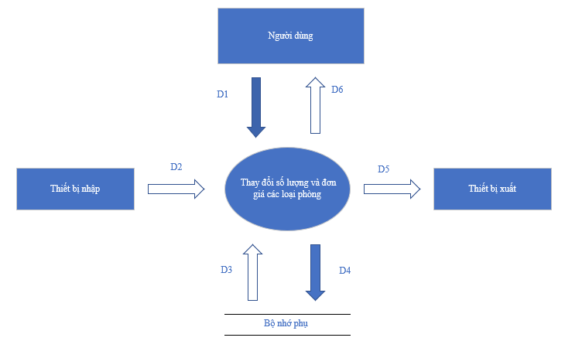
Yêu cầu thay đổi quy định
Thay đổi số lượng và đơn giá các loại phòng
Sơ đồ

Slide 29
Mô tả các luồng dữ liệu
D1: Giá trị mới của thuộc tính cần thay đổi (Số lượng, đơn giá)
D2: Không có.
D3: Không có.
D4: D1.
D5: Không có.
D6: Không có.
Thuật toán
B1: Nhận D1 từ người dùng.
B2: Kết nối cơ sở dữ liệu
B3: Lưu D4 xuống bộ nhớ phụ.
B4: Đóng kết nối cơ sở dữ liệu.
B5: Kết thúc.

Slide 30

Thay đổi số lượng loại khách, số khách tối đa trong phòng
Sơ đồ

Slide 31
Thuật toán
B1: Nhận D1 từ người dùng.
B2: Kết nối cơ sở dữ liệu
B3: Lưu D4 xuống bộ nhớ phụ.
B4: Đóng kết nối cơ sở dữ liệu.
B5: Kết thúc.
Mô tả các luồng dữ liệu
D1: Giá trị mới của thuộc tính cần thay đổi (Số lượng loại khách, số khách tối đa trong phòng)
D2: Không có.
D3: Không có.
D4: D1.
D5: Không có.
D6: Không có.

Slide 32
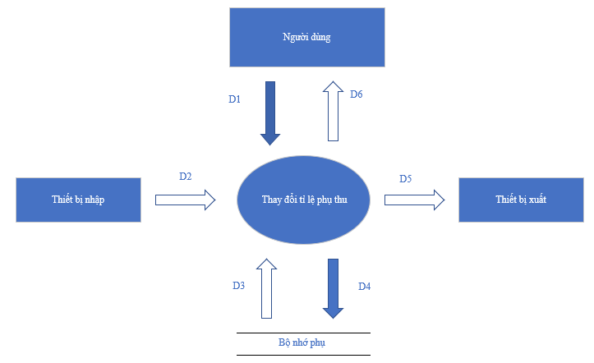
Thay đổi tỉ lệ phụ thu
Sơ đồ

Slide 33
Mô tả các luồng dữ liệu
D1: Giá trị mới của thuộc tính cần thay đổi (Tỉ lệ phụ thu)
D2: Không có.
D3: Không có.
D4: D1.
D5: Không có.
D6: Không có.
Thuật toán
B1: Nhận D1 từ người dùng.
B2: Kết nối cơ sở dữ liệu
B3: Lưu D4 xuống bộ nhớ phụ.
B4: Đóng kết nối cơ sở dữ liệu.
B5: Kết thúc.

Slide 34
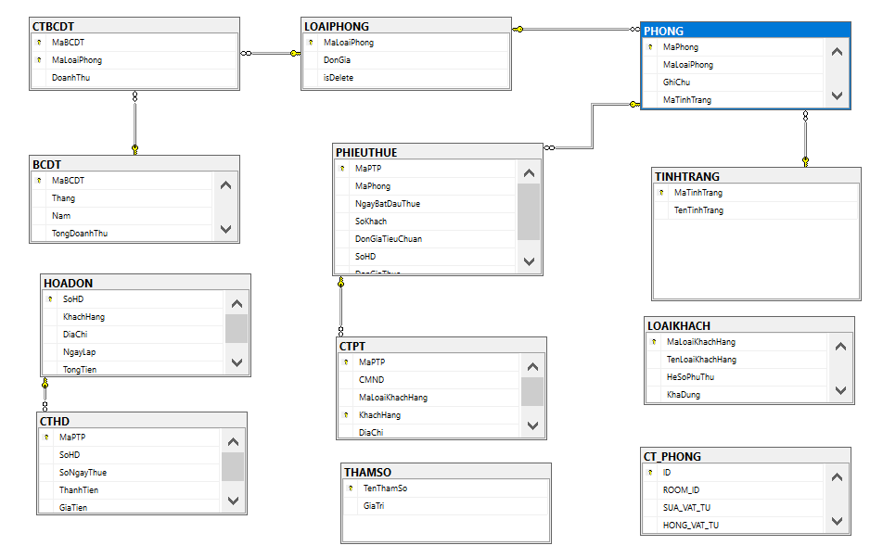
4. THIẾT KẾ DỮ LIỆU

Slide 35
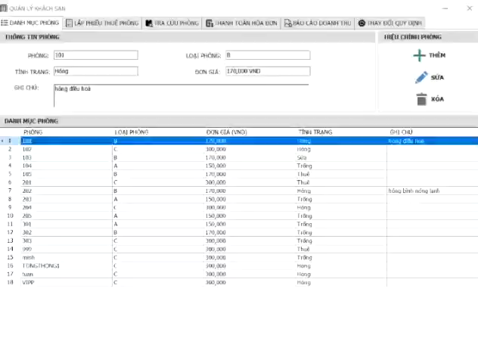
5. THIẾT KẾ GIAO DIỆN

Slide 36
6. CÀI ĐẶT VÀ KIỂM THỬ

Slide 37
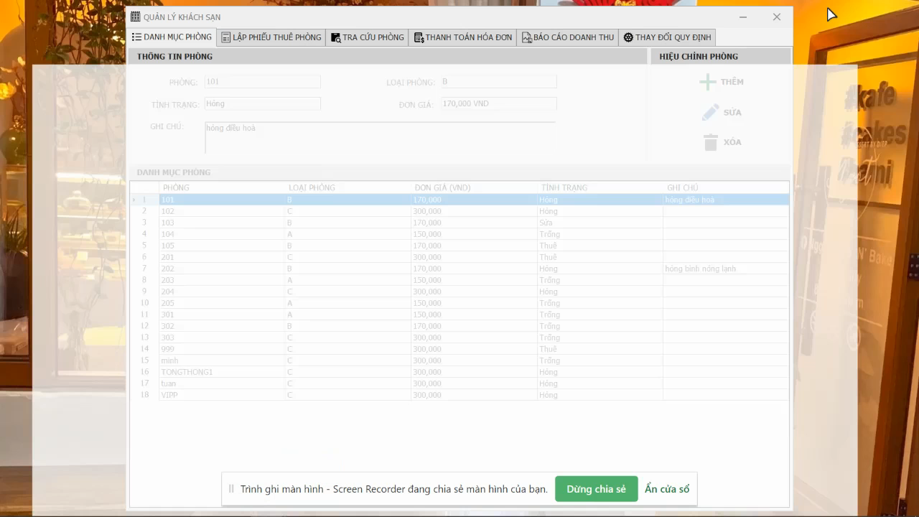

Slide 38


